Slide 1
LOAN INTEREST RATE PREDICTION
Hendro Pratama Saragih

Slide 2
3 step for predict loan interest rate
Data Exploration
Data Preprocessing
Data Modelling

Slide 3
1. DATA EXPLORATION
Dari informasi data exploration kita bisa simpulkan tipe data masing-masing column dan ada beberapa column yang memiliki data yang bernilai null. Berikut column-column yang harus kita proses :
Length_Employed
Home_Owner
Annual_Income
Months_Since_Deliquency

Slide 4
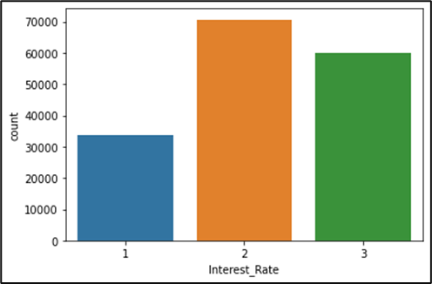
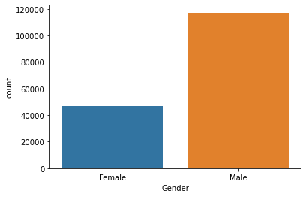
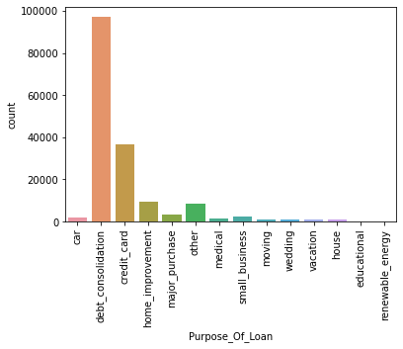
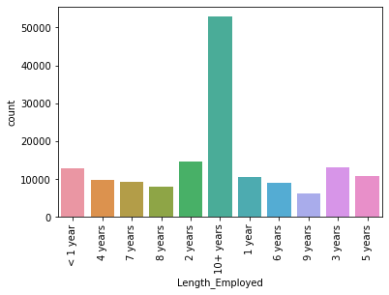
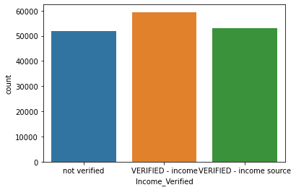
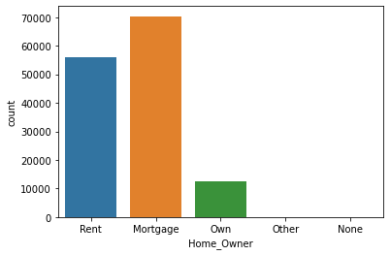
VISUALISASI DATA

Slide 5
2. DATA PREPROCESSING
NO | FEATURE | NOTE
1 | Loan_ID | Loan_ID didrop karena tidak meberikan nilai prediksi terhadapa target, column ini akan kita gunakan saat nilai prediktif dari column Interest_Rate telah dicapai.
2 | Loan_Amount_Requested | Konversi tipe data menjadi float
3 | Length_Employed | Konversi value column berdasarkan kondisi tertentu dan mengubah ke bentuk tipe data float
4 | Home Owner | Mengisi data yang kosong sebagai “Own” karena yang paling mendekati missing value
5 | Annual_Income | Secara langsung mengganti nilai yang kosong Annual_Income dengan median/mean/modus, tetapi berasumsi bahwa Length_Employed yang berbanding lurus dengan Annual_Income, karena pendapatan untuk 10+ tahun karyawan tidak akan sebanding dengan karyawan 1 tahun (tentu saja ada outlier) sehingga kita lebih memilih median daripada mean
6 | Months_Since_Deliquency | Mengisi data yang kosong dengan median dari column Months_Since_Deliquency, karena data min-max data / beberapa data sangat jauh dari nilai mean.

Slide 6
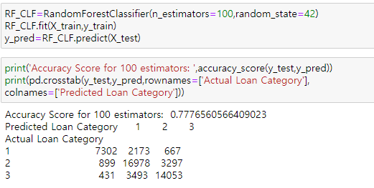
3. DATA MODELING
Model Selection
Train Size = 70 ; Test Size = 30; | Random State = 42 ; | Stratify = Interest_Rate
Dari beberapa percobaan parameter n_estimator dan random state, maka pada saat n_estimator = 100 dan random_state = 42 memiliki accuracy score di 77%.

